Slide 1
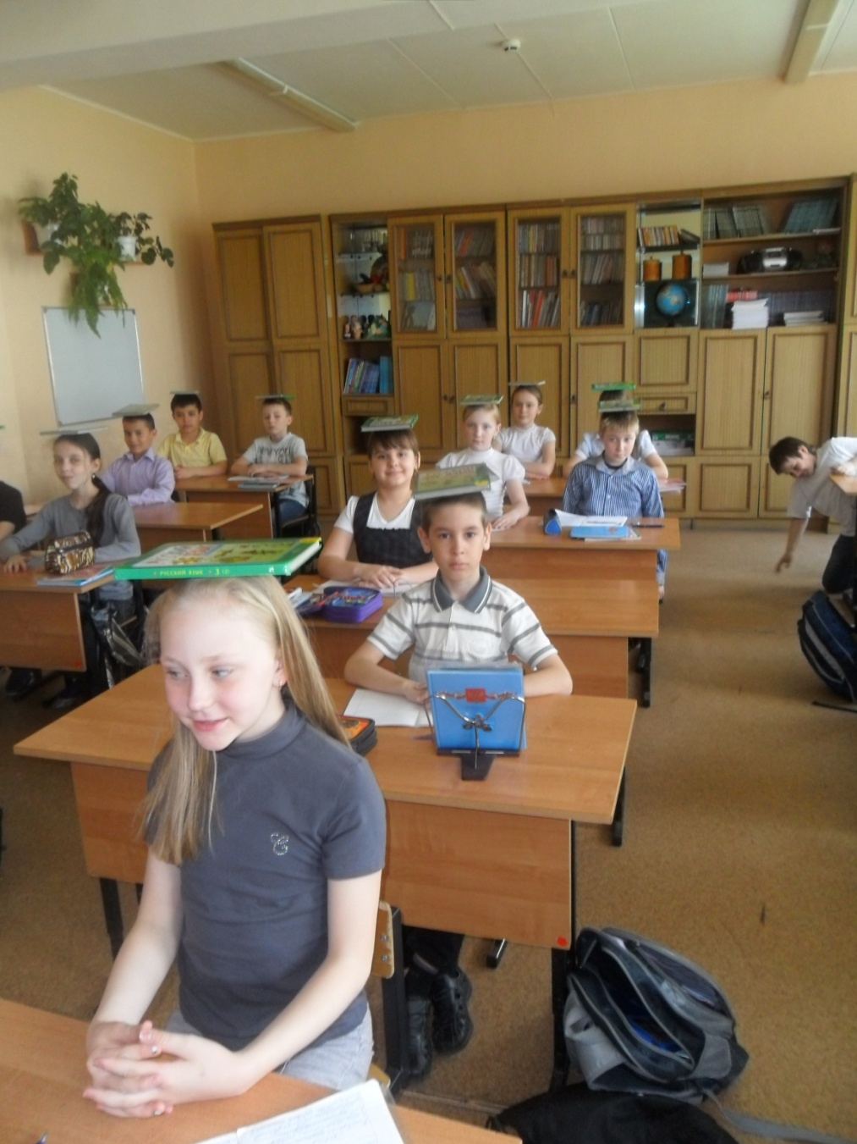
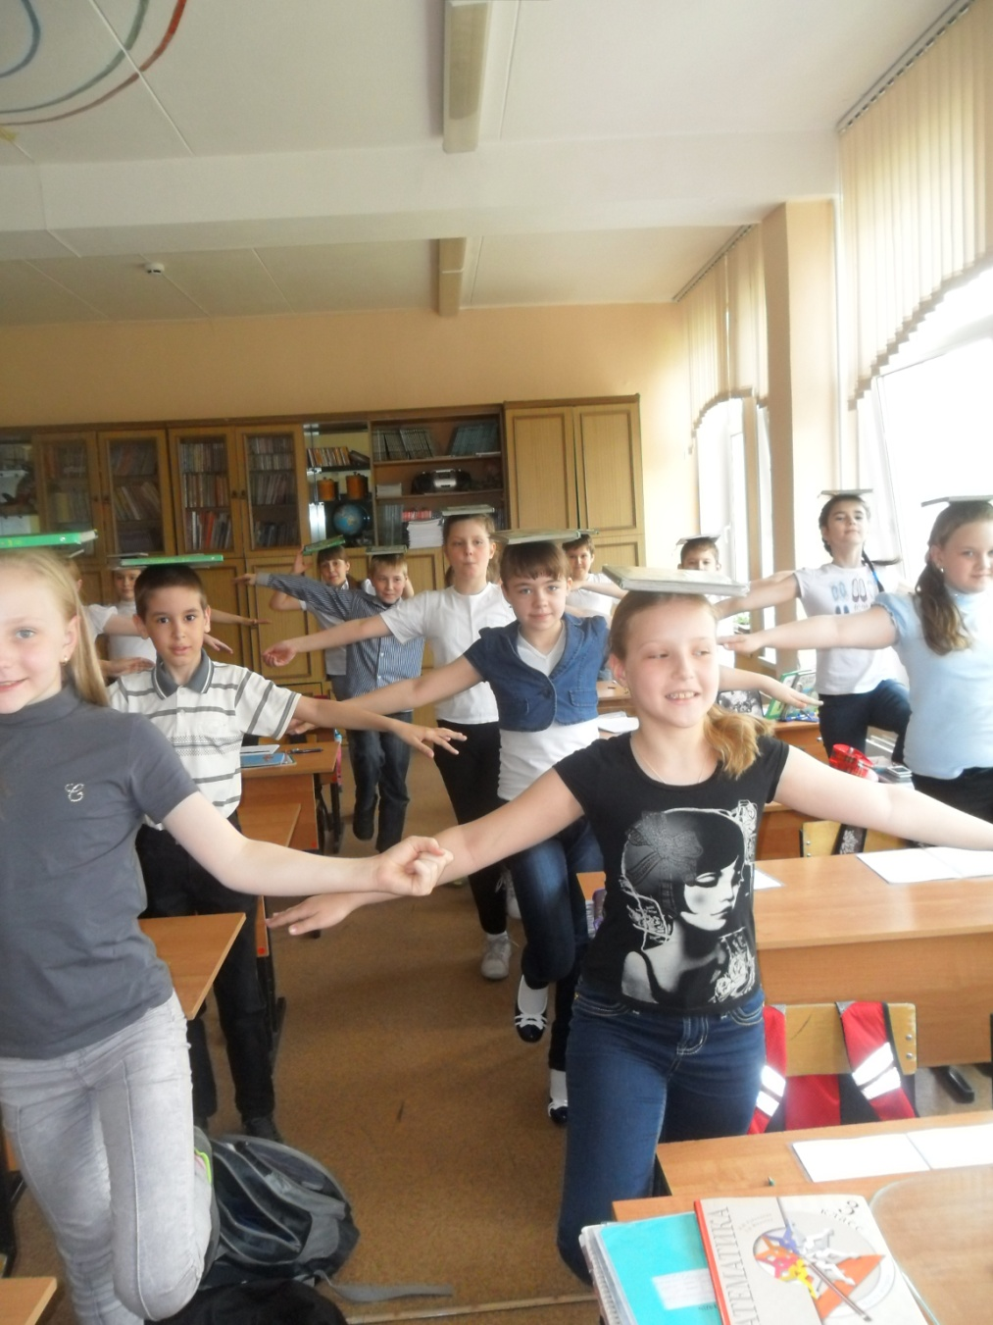
Физминутки в 4 «В» классе

Slide 2
Перебрасываем учебник из одной руки в другую.

Slide 3
Дуем на платок как можно сильнее.

Slide 4
Подкидываем платок как можно выше и ловим его.

Slide 5
Удерживаем карандаш на переносице как можно дольше.

Slide 6
Удерживаем карандаш на вытянутой руке как можно дольше.

